Slide 1
Kinezioterapie u poškození mozku

Slide 2
Poškození mozku
CMP - ischemické (v RHB mohu „vše a hned“)
- hemoragické - spontánní ICH (v RHB omezení)
Kraniotrauma - fraktury lebky, komoce, kontuze
- SAK, SDH, EDH (někdy operativa,
komorová drenáž)
Infekční a zánětlivá onemocnění (meningitida, encefalitida)
Tumory - RHB šetrnější, únava

Slide 3
Klinický obraz
velmi odlišný - podle místa a rozsahu postižení
motorické poruchy
poruchy čití - povrchové, hluboké
ataxie, dysmetrie, diadochokineze
poruchy tonu, trofiky
poruchy rovnováhy
poruchy chůze
centrální paréza n. facialis
dysartrie, dysfagie
poruchy kognitivních funkcí (afázie, paměť, učení, plánování…)
neglect syndrom, apraxie, pusher syndrom

Slide 4
Motorické poruchy
kontralaterální hemiparéza a kontralat. centrální paréza n.VII
ipsilaterální hemiparéza ???
kvadruparéza ???
kontralaterální hemiparéza a ipsilaterální postižení hlav. nervů ???
obraz periferní parézy n.VII ???
hemibalismus, hemichorea ???

Slide 5
Neglect syndrom
porucha uvědomování si podnětů z poloviny prostoru kontral. cerebrální lézi - zrakový, sluchový, taktilní
ignoruje, nereaguje, nepřizpůsobuje svoje chování
prostorový neglect – nevnímá prostor namalování obrázku, čtení, jídlo z talíře
nejčastěji opomíjení zleva, vzácněji zprava, vzácně ve vertikální rovině, radiální
personální opomíjení – nevnímá vlastní končetiny, jsou cizí, někdo cizí je v lůžku, oblékání, oholení, umytí
končetinová akineze – vázne pohyb končetinami, i když není paréza
směrová akineze – vázne pohyb hlavou, očima, někdy končetinou ve směru kontralaterálně k lézi

Slide 6
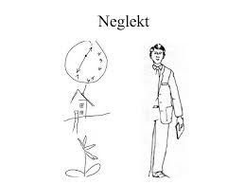
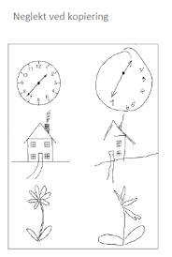
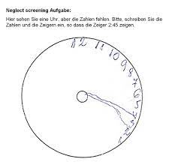

Slide 7
Neglect syndrom - kinezioterapie
většinou nemá teoretický podklad a vychází pouze zpozorování pacientů při běžných denních aktivitách
pobízení k nezanedbávání opomíjené strany
záchytný bod, nacházející se v levém poloprostoru, od kterého se potom odvíjí pacientova pozornost při prohlížení okolního prostoru zleva doprava a zpět
maximální stimulace strany opomíjené a redukce podnětů ze strany zdravé, stimuly vizuální, taktilní, proprioceptivní
ošetřující personál i návštěvy, přistupují z postižené strany

Slide 8
Neglect syndrom - kinezioterapie
personální neglect - začíná s osobní hygienou na své levé straně a používané předměty si odkládá vlevo
metoda nuceného využívání - když není paréza
spolupráce s ergoterapeutem na terapii ruky a jemné motoriky
zrcadlová terapie
kombinací aktivních i pasivních prvků, individuální přístup a přiměřená intenzita- pozor na demotivaci

Slide 9
apraxie
porucha získaných pohybových dovedností
ztráta schopnosti vykonávat složitější a účelné pohyby (odemknout dveře, obléci se apod.)
vlastní hybnost končetiny přitom není porušena
nápad → plán, jak ho provést → uskutečnit
motorická - porucha motorické paměti a schopnosti vykonání příslušného pohybu, cíl i plán jsou zachovány
ideomotorická - chybná konfigurace, orientace či poloha končetin nebo jejich částí; motorický cíl je relativně zachován, narušen je plán pohybu
ideativní - (koncepční) neschopnost vykovávat složitější navazující pohyby v určitém pořadí (zuby, čaj)

Slide 10
apraxie
orální - pohyby mluvidel; orofaciální - i pohyby v obličeji
řeči - porucha programování řeči - posloupná aktivita svalů mluvidel
verbální - porucha plánování a programování řeči bez narušení
motorické aktivity
konstrukční apraxie - porucha vnímání prostoru, goniometrické
tvary, kostky,
chůze - neschopnost šlapacích pohybů, kopnutí
magnetický syndrom - zvednout nohu od podložky

Slide 11
Pusher syndrom
silné odtlačování těla nepostiženou HK na hemiparetickou stranu
ve všech polohách, neumí přenést váhu na zdravou polovinu těla
často spojeno s neglectem
poruchu vnímání vzpřímeného držení těla, pacient tělo považuje za vzpřímené v situaci, kdy je nakloněné téměř až o 18 stupňů od zemské vertikály směrem ke straně léze
nejde o poruchu vestibulárního systému
se zrakovou kontrolou může částečně korigovat
bez asistence vysoké riziko pádu, pádu se nebojí, když strach, tak v osovém postavení

Slide 12
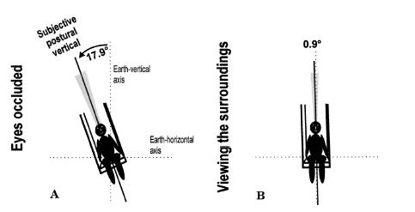

Slide 13
Pusher syndrom - kinezioterapie
se zrakovou kontrolou může částečně korigovat
vysvětlit chybné vnímání pozice těla, uvést do správné pozice – správné nastavení již od chodidla, aktivní sed
vyrovnat osu těla do zemské vertikály, a to s pomocí vizuálních podnětů prostředí, kontrola vlastního těla v zrcadle, pomoc barevných pásek umístěných na těle
Bobath koncept - přesný opak, který klade důraz na nácvik zpracování somestetických vstupů - vizuální vstup nestačí pro stálou kontrolu vzpřímeného držení těla
práce s pacientem - terapeut na paretické straně, za pacientem

Slide 14
podkládání pánve, opora o míč a koulení
práce HK na zdravé straně - pro něco se natáhnout, přemisťovat
cvičení postupně - leh, sed, stoj, chůze
práce s těžištěm, přenášení váhy, rotace trupu ke zdravé straně
sed na labilní ploše - práce s pánví

Slide 15
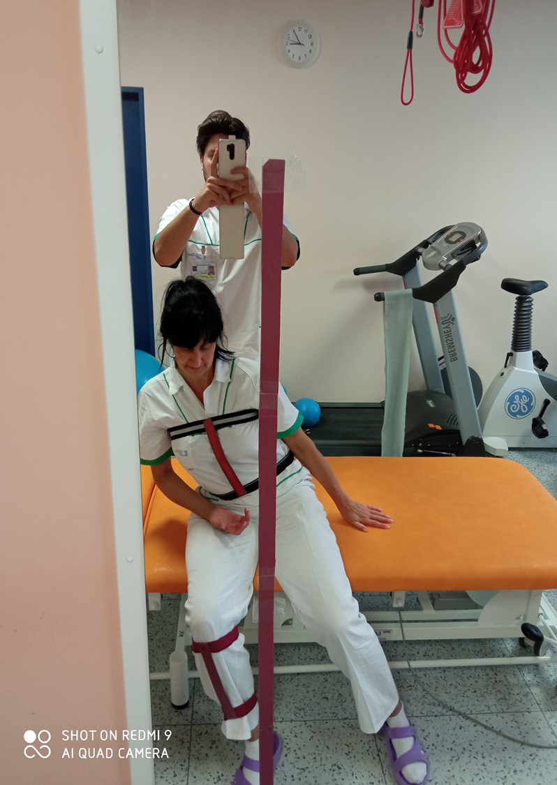
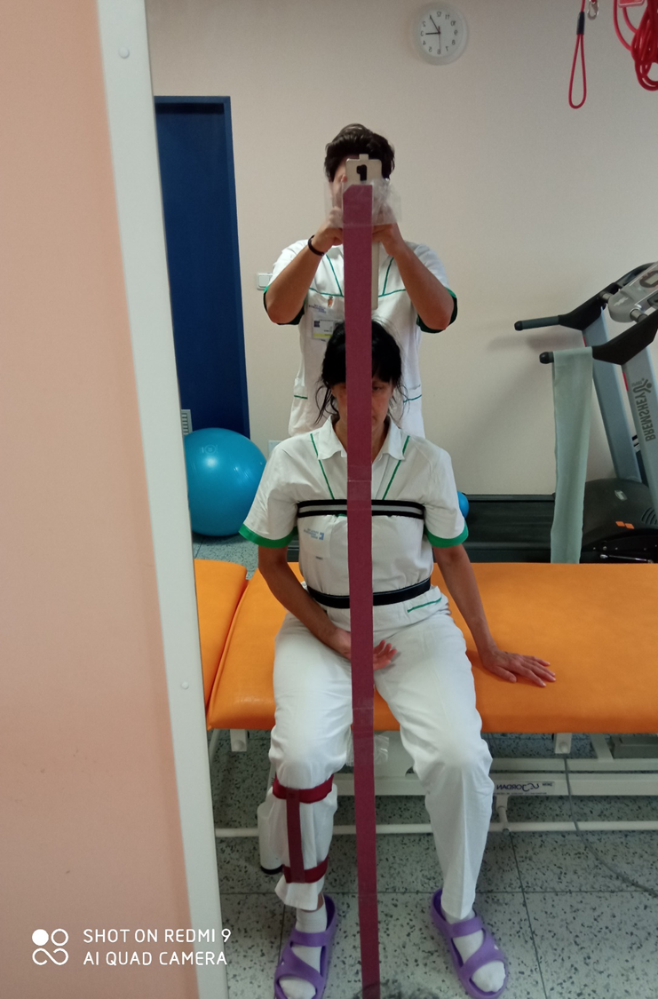

Slide 16
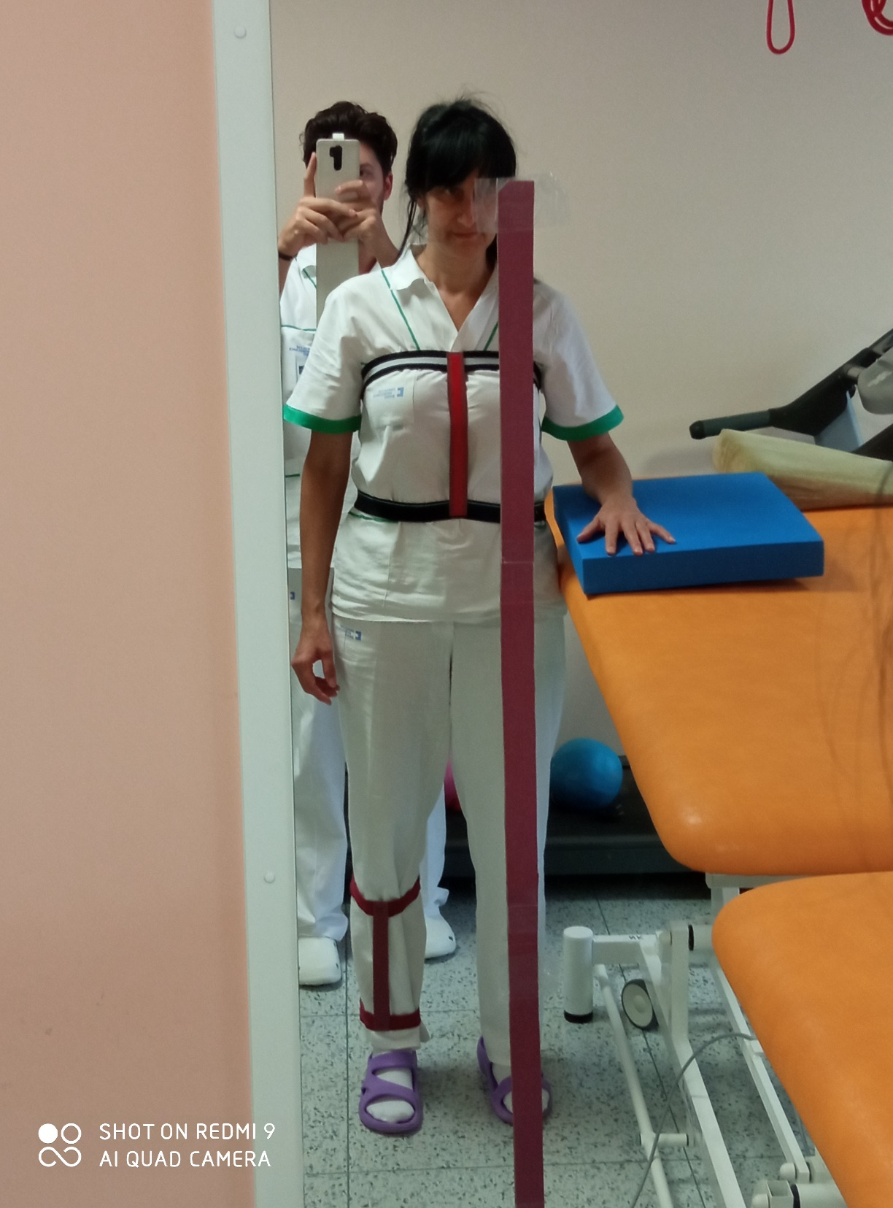
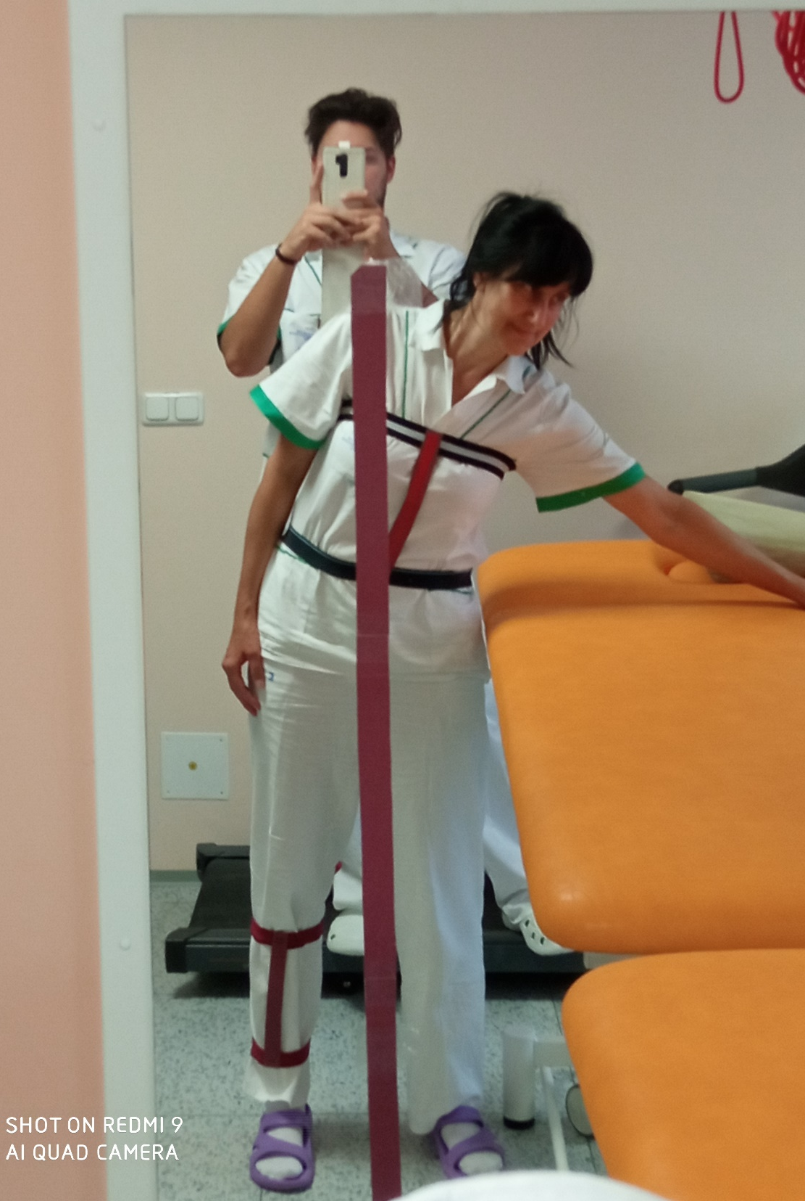

Slide 17
spasticita
porucha svalového tonu, která je způsobena zvýšením tonických napínacích reflexů
je charakterizována zvýšením odporu při pasivním protažení svalu, větší rychlost – větší odpor (zarážka)
pomalu ji lze protáhnout (následuje povolení)
objevuje se v různé intenzitě a nastupuje v různé době, předem se nedá přesně určit u koho a kdy se rozvine
není zodpovědná za abnormální posturu končetin, protože čistá spasticita má nulovou klidovou aktivitu
literatura (i my) – mylně používá „spasticita“ pro veškeré projevy zvýšené svalové aktivity, které doprovází syndrom centrálního motoneuronu (spastická dystonie, ko-kontrakce, synkineze)

Slide 18
Spastická dystonie
je podmíněna mimovolním stahem paretických svalů za klidového stavu
je na pacientovi vidět, je zodpovědná za abnormální posturu a funkční hendikep, výsledek – zda převáží kontrakce flexorů či extenzorů
klasické Wernicke-Mannovo držení je tedy projevem spastické dystonie, HK – fl., DK – ext.

Slide 19
Spastická ko-kontrakce
pro provedení pohybu musí nastat aktivace agonisty a také relaxace antagonisty – mechanismus reciproční inhibice
zde je antagonista kontrahován společně s agonistou
vede ke špatné koordinaci volního pohybu
projevuje se při aktivním pohybu (pokusu o něj)
dobře pozorovatelné u alternujících pohybů, fl-ext v lokti – flexe bez problémů a extenze vázne – současně s tricepsem zabírá i biceps

Slide 20
Spastické synkineze
označují se jako asociované (sdružené) pohyby
jsou vyvolané volním pohybem (pokusem)
fenomén „přetečení “ aktivity na jiné mnohdy vzdálené segmenty (kašel)
prohlubuje se při větší snaze o pohyb
typicky – narůstající flexe v lokti při chůzi hemiparetika, elevace a abdukce ramene při pokusu o akrální pohyb prsty do extenze, izolovaný pohyb v zápěstí (někdy – z pohledu fyzioterapie, synergista, punctum fixum)

Slide 21
Hodnocení spasticity
klinické hodnotící škály – používány pro indikaci léčby, sledování vývoje spasticity, k ověření účinnosti terapie a porovnání terapeutických metod
Hodnocení funkce končetin
ARAT – test posuzující aktivitu ruky
FAT – Frenchayský test paže – 0 neprovede, 1 provede
MFAT – Modifikovaný Frenchayský test paže, 0 – 10
Dvouminutový test chůze – vzdálenost, počet, délka
kroků, kadence

Slide 22
Hodnotící škály
Ashworthova škála – hodnotí odpor v pasivním protažení, vždy jen první provedení, 0-4, 0-žádný vzestup, 4-ztuhlost do fl. i ext.
Modifikovaná Ashworthova škála – má navíc 1+, hodnotí záškub a uvolnění v méně než polovině rozsahu
Tardieuova škála – vyšetřuje v různých rychlostech
Škála tonu adduktorů – stupně 0 – 4,
Škála frekvence spasmů – 0 - 4, 0-žádný, 4-10 a více

Slide 23
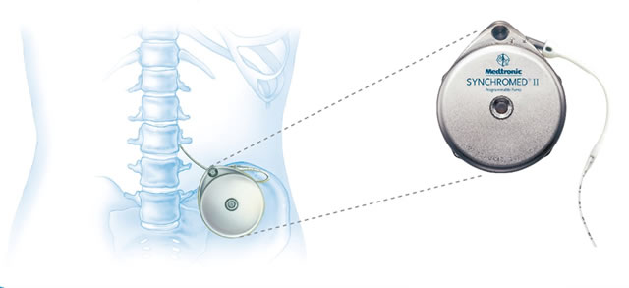

Slide 24
Ovlivnění spasticity
Farmakologické
perorální antispastické léky – myorelaxancia
intratékální baklofenová pumpa
aplikace botulotoxinu
Nefarmakologické
eliminace bolestí, životospráva, vyprazdňování, relaxační techniky
(Schulzův trénink, Jacobsonova r.)
fyzioterapie - termoterapie, laseroterapie, magnetoterapie, ultrazvuk,
techniky pro udržení svalové flexibility – pasivní cvičení,
protahování, polohování, dlahování, inhibiční prvky

Slide 25
